Slide 1
Volet purgeur de vapeurs
Un potentiel à découvrir et à exploiter !

Slide 2



Énergir, c’est :
Plus de :
11 milliards de dollars d’actifs;
540 000 client.e.s, dont
330 000 aux
États-Unis;
2 300 employé.e.s,
dont plus de
1 600 au Québec.
Au Québec
la distribution de 97 % de tout le gaz naturel;
l’injection de gaz naturel renouvelable
dans son réseau;
la production d’électricité par le moyen de
sa participation dans les parcs éoliens de la Seigneurie de Beaupré, dont la puissance installée permet d’alimenter l’équivalent de 65 000 foyers;
la distribution de gaz naturel liquéfié pour approvisionner les industries situées en régions éloignées du réseau gazier ou pour servir de carburant au transport maritime et ainsi diminuer l’utilisation de produits pétroliers plus émissifs;
la distribution de gaz naturel comprimé
comme carburant pour des parcs de véhicules;
une offre variée de services énergétiques.
Au Vermont
la distribution de 76 % de l’électricité
et 100 % du gaz naturel;
la production d'énergie renouvelable
avec 40 centrales hydroélectriques de
4 083 GWh, 2 parcs éoliens de 69 MW, environ 39 MW d’énergie solaire et du
gaz naturel renouvelable à partir de fumier bovin, qui génère 13,5 MWh d’électricité annuellement.
Données au 30 septembre 2024 sur une base consolidée.
Notes:
Diapositive de présentation d’Énergir. Peut être simplifiée au besoin

Slide 3










Les 4 piliers de la vision d’Énergir vers la décarbonation
Réduire la consommation de gaz naturel
Augmenter les solutions énergétiques renouvelables
Accroître
nos efforts
en efficacité énergétique
Développer une
complémentarité forte entre les réseaux gaziers
et électriques
Accélérer
l’injection
de gaz naturel renouvelable
Se diversifier dans de nouveaux vecteurs de croissance
La bonne énergie au bon endroit, au bon moment et au meilleur coût.
Notes:
Stratégie de décarbonation d’Énergir avec 4 piliers : l’efficacité énergétique, complémentarité entre réseaux gaziers et électrique (notamment avec notre offre biénergie), le gaz naturel renouvelable et d’autres vecteurs de croissance (éoliens, géothermie par exemple)
Cette diapositive fait bien le lien avec les programmes d’efficacité énergétique présentés à la diapositive suivante

Slide 4












Récapitulatif des subventions en efficacité énergétique
Marché affaires et
grandes entreprises
Février 2026
Appareils efficaces – Affaires
Construction et
rénovation efficace
Énergies renouvelables
Aérotherme
à condensation
Infrarouge
Hotte à
débit variable
Thermostat
intelligent
Rénovation
efficace
Nouvelle
construction
efficace
Préchauffage
solaire
Jusqu’à
4 500 $
800 $
3 750 $
100 $
Jusqu’à
100 000 $
Jusqu’à
325 000 $
Jusqu’à
200 000 $
+ 0,75 ^{$/PCM}
du système d’évacuation
5 $/m³ économisé
3 $/m³ économisé
Diagnostics et mise en œuvre efficaces
Innovation
Études de
faisabilité
Implantation de mesures efficaces
Remise au point des systèmes mécaniques
des bâtiments
Système de gestion
de l’énergie
Optimisation
des chaufferies
Entretien des purgeurs de vapeur
Innovations pour une utilisation plus efficace
du gaz naturel
Jusqu’à
50 000 $
Jusqu’à
1 000 000 $
Jusqu’à
100 000 $
Jusqu’à
1 175 000 $
Jusqu’à
340 000 $
Jusqu’à
106 700 $
Jusqu’à
250 000 $
1 $/m³ économisé
1 $/m³ économisé
par chaudière
par entretien
Notes:
Ensemble des programmes de subvention en efficacité énergétique qu’Énergir propose pour le marché affaires et grandes entreprises. Le programme Entretien des purgeurs de vapeur est un peu plus gros pour l’identifier rapidement ici

Slide 5
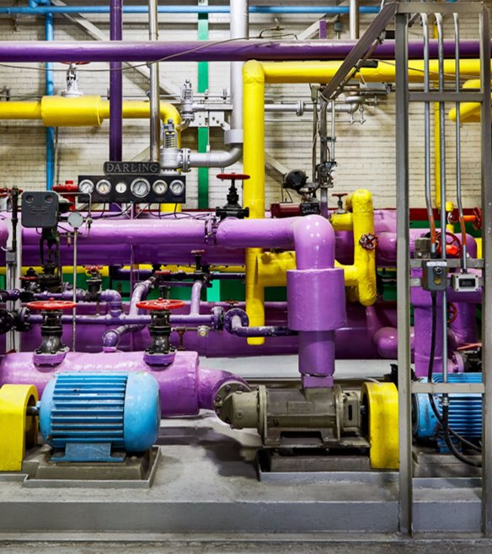

Objectifs du volet Purgeurs de vapeur (PE241)
Mettre en place un plan d’entretien des purgeurs ​de vapeur
Augmenter la fréquence à laquelle ​les audits et le remplacement ou la réparation des purgeurs défectueux ​sont effectués
Inciter l’isolation thermique des purgeurs
Jusqu’à 106 700 $ par entretien
Offert depuis février 2024
Notes:
Présentation générale du programme et de ses objectifs

Slide 6
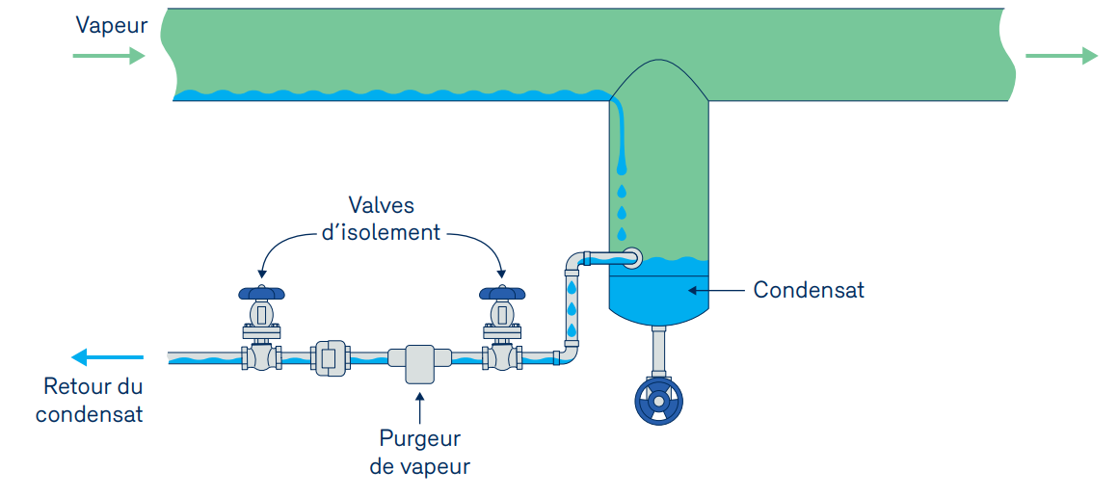
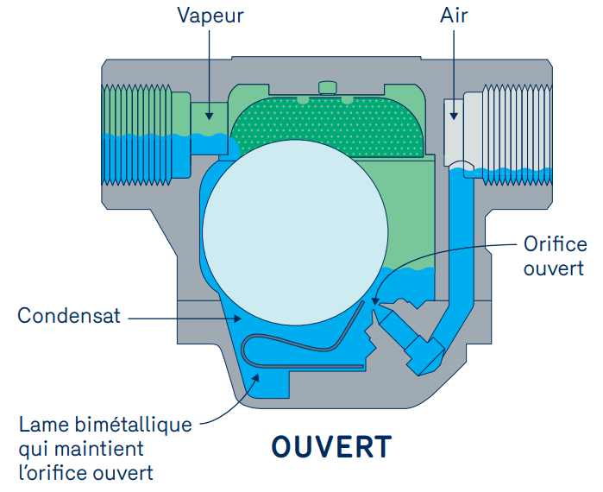
Pourquoi faut-il entretenir les purgeurs de vapeur?
Un purgeur de vapeur est un dispositif clé dans un système de vapeur. Il permet d’éliminer la condensation tout en maintenant la vapeur dans le réseau. L’évacuation du condensat est nécessaire car elle permet de garantir une circulation optimale de la vapeur, sans compromettre l’efficacité du système.
Un purgeur défaillant (en position ouverte) génère des fuites de vapeurs qui ne sont pas visibles à l’œil et engendrent une hausse de la consommation du gaz naturel. L’audit permet d’identifier les fuites et de réparer ou changer le purgeur défaillant.
Environ 10% des purgeurs de vapeur deviennent défaillants chaque année. En ce moment précis, des milliers de purgeurs sont défaillants et génèrent des pertes énergétiques chez nos clients sans qu’ils en soient conscients!
Notes:
Cette diapositive peut être retirée au besoin en fonction du public cible

Slide 7

3 mesures subventionnées pour améliorer le rendement énergétique du réseau de vapeur
RAPPEL
1- Audit
L’audit consiste à vérifier si les purgeurs de vapeur sont défaillants ou non.
La subvention vise à encourager le client à vérifier l’état de ses purgeurs au minimum une fois par année calendrier.
2- Système de surveillance automatique
La subvention vise à encourager le client à installer un système émettant des alertes de défaillance en temps réel (surveillance en continu).
Cette mesure peut être pertinente pour des purgeurs difficiles et plus chers à auditer (emplacement en hauteur ou difficile d’accès par exemple).
3- Isolation thermique des purgeurs
La subvention vise à réduire les pertes thermiques par radiation.
Les couvertures isolantes amovibles se manipulent facilement. Elles ne sont pas contraignantes pour réaliser l’entretien des purgeurs.
Attention : tous les purgeurs ne peuvent pas être isolés.
Veuillez confirmer avec votre fournisseur avant de procéder à des travaux d’isolation.
1bis et 2bis Remplacement / réparation des purgeurs
La subvention vise à encourager le client à remplacer ou réparer les purgeurs défaillants dans les 90 jours à la suite de l’audit, ou l’alerte liée au système de surveillance;
Notes:
Description des mesures subventionnées par Énergir via les fournisseurs autorisés :
L’audit : pour avoir L’entièreté de la subvention chaque année, les participants doivent réaliser au moins un audit par année. Sinon, une pénalité de 50% peut s’appliquer
Système de surveillance automatique
Remplacement réparation suite à l’audit ou au système de surveillance : cette mesure est notée 1bis et 2bis car elle est reliée aux mesures d’audit et de système de surveillance :
Lorsqu’un audit est réalisé, Énergir subventionne le remplacement / réparation des purgeurs défectueux, toujours via le fournisseur autorisé
Lorsqu’une alerte de surveillance est émise avec le système de surveillance, le purgeur défectueux doit être remplacé rapidement. Le remplacement est également subventionné par Énergir
- Isolation thermique des purgeurs, toujours via les fournisseurs

Slide 8
Subventions disponibles
Mesures | Subventions | Subvention maximale
Audit | 1 000 $ à 6 700 $ par audit (selon le nombre de purgeurs audités) | 100 % des coûts admissibles
Remplacement ou réparation des purgeurs défectueux | 100 $ à 225 $ par purgeur (selon la pression du purgeur remplacé / réparé) | 50 % des coûts admissibles et maximum 100 000 $/an
Système de surveillance automatique | Location : 100 $ par purgeur Achat : 550 $ par purgeur | 50 % des coûts admissibles et maximum 100 000 $
Isolation thermique | 150 $ par purgeur | 50 % des coûts admissibles et maximum 100 000 $/an
Les subventions sont récurrentes pour le client chaque année !
Notes:
Pour plus de détail sur les subventions, et les conditions de participation, voir le site internet d’énergir, et notamment le formulaire d’inscription et conditions

Slide 9
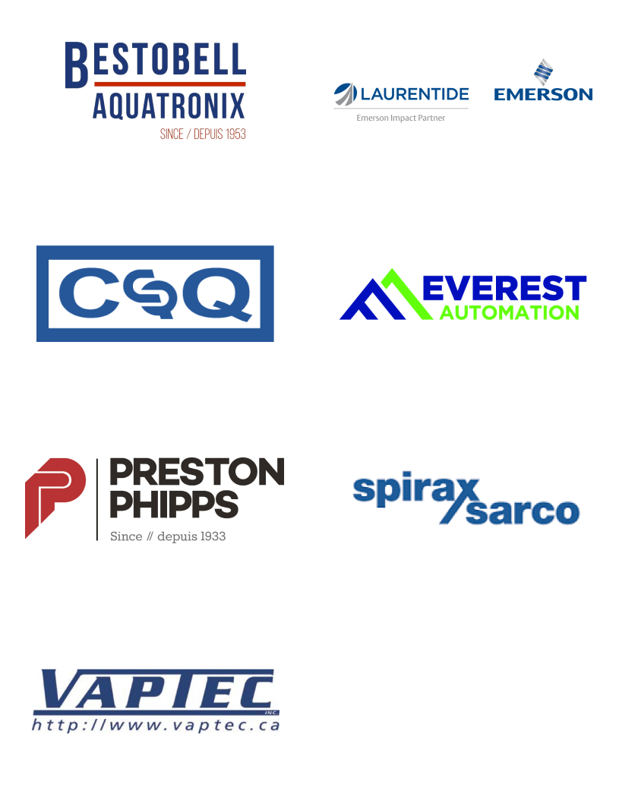
7 fournisseurs autorisés à offrir nos subventions
Les avantages pour le client
  Parcours simplifié : aucune démarche administrative à faire. Le fournisseur autorisé remplit directement le formulaire et transmet les pièces justificatives à Énergir.
  Rabais immédiat : le montant de la subvention est appliqué directement sur la facture du fournisseur (avant taxes), évitant au client d’avancer les sommes ou d’attendre un remboursement*.
  Accès à des fournisseurs qualifiés : le client choisit parmi une liste de fournisseurs autorisés, déjà validés par Énergir pour leur conformité technique et leur connaissance des exigences du programme.
  Assurance de conformité : les services répondent automatiquement aux critères du programme, ce qui sécurise l’obtention de la subvention.
Seuls les services offerts par les fournisseurs autorisés sont subventionnés
* La mesure de remplacement / réparation avec un système de surveillance est la seule exception au rabais à la source.
Notes:
Bestobell (purgeurs Bestobell)
Contrôles Laurentide (purgeurs Emerson)
Conval (purgeurs TLV)
Everest Automation (purgeurs Gestra)
Preston Phipps & Armserv (purgeurs Armstrong)
Spirax Sarco (purgeurs Spirax Sarco)
Vaptec (purgeurs TLV)

Slide 10

En moyenne, une subvention par audit et remplacement / réparation des purgeurs, c’est ¹ :
2 000 $ de rabais sur la facture d’audit des purgeurs de vapeur (ou 43% de réduction de l’audit grâce à la subvention)
2 700 $ de rabais sur la facture de remplacement des purgeurs
L’équivalent de 5 559 $ d’économies financières par année en moyenne² chez nos participants
15 000 m³ d’économies annuelles de gaz naturel chez nos participants
Ces données sont récurrentes pour chaque audit et remplacement / réparation
¹Chiffres basés sur l’historique de participants de 2024 à 2026
²Basé sur un prix du gaz de 0,3706 $/m³

Slide 11
Survol du processus pour la mesure principale du programme : audit et remplacement / réparation
Étape 1
Le client s’inscrit au programme en transmettant le formulaire d’inscription rempli à Énergir.
Une confirmation d’inscription est envoyée au client et au fournisseur autorisé.
Le client peut bénéficier des subventions à chaque audit tant que le programme existe, et ne doit s’inscrire qu’une seule fois
Étape 2
Le fournisseur réalise l’audit de purgeurs de vapeur chez le client et transmet le formulaire d’audit à Énergir.
Étape 3
Le fournisseur facture le client avec le rabais pour l’audit. Le client ne doit rien envoyer à Énergir.
Étape 4
Le fournisseur réalise le remplacement / réparation des purgeurs défectueux chez le client et transmet le formulaire associé à Énergir.
Étape 5
Le fournisseur facture le client avec le rabais pour le remplacement / réparation des purgeurs défectueux. Le client ne doit rien envoyer à Énergir.*
À réviser sur une base annuelle minimalement. Si aucun audit n’a été réalisé sur une année, une pénalité de 50% sera appliqué sur le prochain audit
* La subvention ne s’applique pas pour des purgeurs non vendus par le même fournisseur ayant réalisé l’audit
Notes:
Description de la procédure pour l’obtention des subventions pour la mesure d’audit et remplacement / réparation

Slide 12
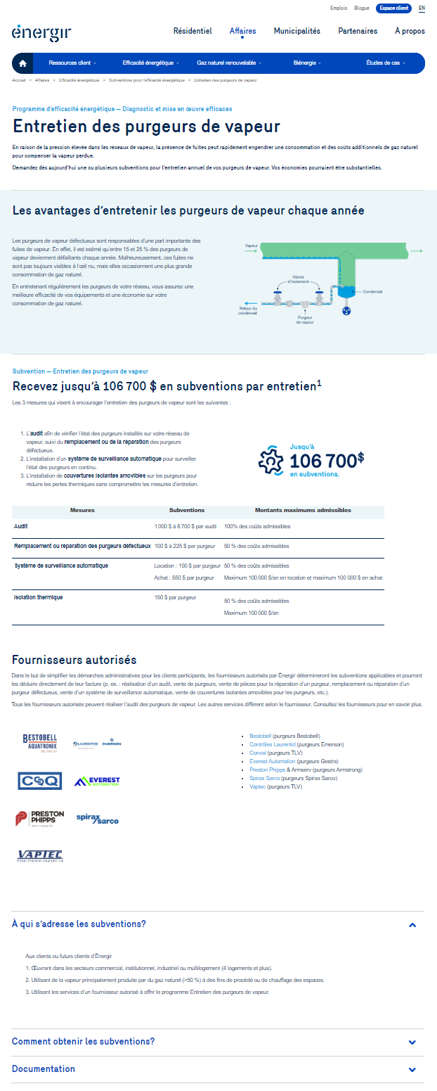
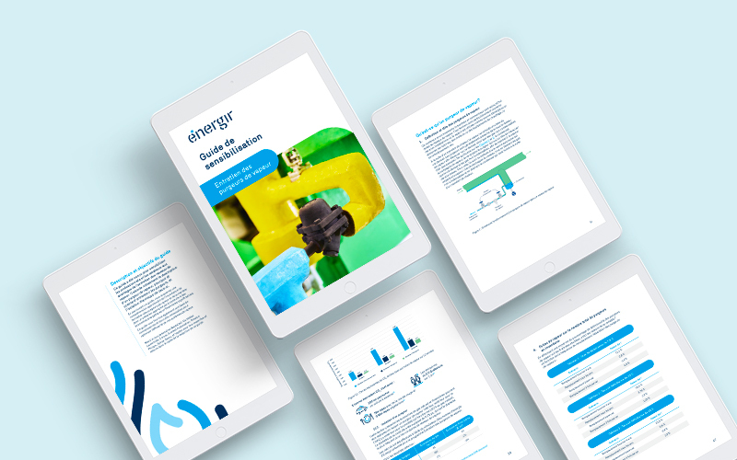
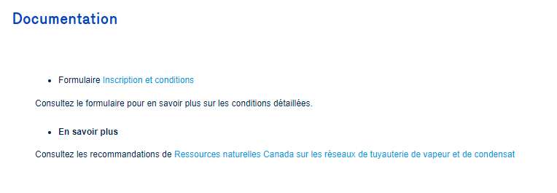
Visitez la page web pour retrouver toutes les informations sur le programme Entretien des purgeurs de vapeurs
Guide de sensibilisation : pour découvrir ce qu’est un purgeur de vapeur, et pourquoi leur entretien est essentiel.
Energir.com/purgeurs

Slide 13
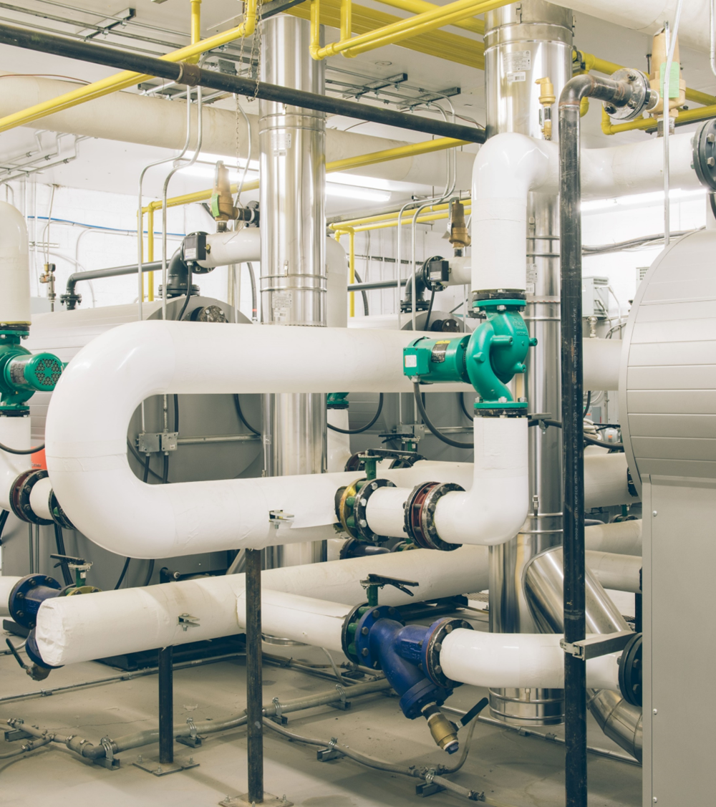
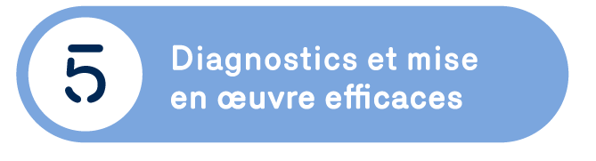
Optimisation des chaufferies
Maximiser le fort potentiel d’économies d’énergie des mesures d’optimisation ​
des chaufferies
Outil d'estimation simple à utiliser fourni par Énergir
Aucun calcul d'ingénieur requis
Énergir | Subventions Optimisation des chaufferies
Jusqu’à 340 000 $
en subvention par chaudière
Notes:
J’ai ajouté une diapositive sur un autre programme de subvention qui peut être intéressant pour les clients avec un réseau de vapeur / eau chaude : optimisation des chaufferies. Ce programme subventionne la micromodulation, sonde O2, l’installation d’économiseur et d’isolation thermique. Pour plus de détail, voir le site web, et le formulaire de conditions et d’inscription.
Les subventions sont disponibles sur la diapositive suivante

Slide 14
Optimisation des chaufferies
Mesures | Subventions | Subvention maximale
Économiseur (standard et à condensation) | 30 $ à 300 $ par BHP de la chaudière | Économiseurs non-intégrés : 75 % des coûts admissibles et maximum de 300 000 $ Économiseurs intégrés : 75 % des coûts admissibles et maximum de 150 000 $
Micromodulation | 30 000 $ par chaudière | 75 % des coûts admissibles
Sonde de O₂ | 10 000 $ par chaudière | 75 % des coûts admissibles
Isolation thermique des équipements et accessoires | 30 $ à 2 000 $ par unité (le montant dépend du type d’équipement/accessoire isolé) | 75 % des coûts admissibles et maximum 100 000 $/an

